Slide 1
Informatieavond Topsport bovenbouw mavo 3, havo 4, vwo 4, vwo 5
Paulien Senssen
21 september 2023

Slide 2
Welkom en Programma
Onderwijs in de bovenbouw mavo, havo, vwo
Vormgeving Topsportonderwijs
Kennismaken met de mentor

Slide 3
Onderwijs in de bovenbouw: mavo, havo, vwo
Profielen en vakkenpakket havo 4, vwo 4 en vwo 5
Mavo 3: van 10 basisvakken naar vakkenpakket
Opbouw examendossier: start “examenjaar”
Toetsweken

Slide 4
Topsport profiel havo en vwo
E&M
N&G
N&G
N&T
Gemeenschappelijk deel
Geschiedenis
Economie
Wiskunde A
Biologie
Scheikunde
Wiskunde A
Biologie
Scheikunde
Wiskunde B
Scheikunde
Wiskunde B
Natuurkunde
Bedrijfseconomie
Aardrijkskunde
Frans (havo)
Duits (havo)
Aardrijkskunde
Natuurkunde (vwo)
Natuurkunde
Biologie
Bedrijfseconomie
Aardrijkskunde
Frans (havo)
Duits (havo)
Economie
Economie
Economie

Slide 5
Topsport profielkeuze
Nederlands
Engels
Eén extra vreemde taal op VWO: Duits of Frans
Profielwerkstuk
Maatschappijleer: verplicht in mavo 4, niet op havo/vwo
CKV
Lichamelijke Opvoeding
Gemeenschappelijk deel

Slide 6
Mavo 3
Basispakket:
NE, EN, DU, WIS, NA, BIO, EC, GS, AK, SK
Keuze van profiel en vakkenpakket
Doorstroming Havo en MBO
Opbouw:
Informatie en adviezen vakdocenten
Mentorgesprekken
Informatieavond profielkeuze: donderdag 1 februari 2024
Voorlopige profielkeuze: vrijdag 9 februari 2024
Definitieve profielkeuze: dinsdag 9 april 2024

Slide 7
Topsport profiel mavo 4
Zorg en welzijn
Economie
Techniek
Gemeenschappelijk deel
Biologie
Economie
Wiskunde
Geschiedenis
Of
Wiskunde
Of
Aardrijkskunde
Wiskunde
Of
Duits
Natuurkunde
Scheikunde
Economie
Duits
Geschiedenis
Aardrijkskunde
Biologie
Biologie
Scheikunde
Economie

Slide 8
Topsportregelingen bovenbouw: NOC* NSF of KNVB topsport status
Vrijstellingen in het gemeenschappelijk deel
havo/vwo: LO, LB, CKV, MA
mavo: LO, LB, CKV
Vrijstelling van:
havo/vwo:
Óf het profielkeuze vak
Óf het keuze examenvak
mavo:
Vak in het vrije profieldeel
Deze vrijstellingen zijn geen recht; aanvraag wordt beoordeeld door topsportcoördinatoren
Gespreid examen en flexibele examenregelingen

Slide 9
Topsportregelingen bovenbouw: Topsportvriendelijke status
Vrijstellingen in het gemeenschappelijk deel
havo/vwo: LB
mavo: LB
Aangepast programma voor:
havo/vwo: LO, CKV, MA
mavo: LO, CKV
Onderwijstijd
Geen flexibele examenregelingen

Slide 10
PTA en examendossier
Overzicht van toetsen met inhoud, weging en tijdstip
Opbouw van het cijfer:
Examentoetsen vóórexamenjaar (vanaf periode 2)
Examentoetsen in examenjaar
Examentoetsen vinden alleen plaats in de toetsweek
Herkansing van één toets na periode 2, periode 3 en periode 4 (september 2024)

Slide 11
PTA en examendossier

Slide 12
Procedure afwezigheid bij schoolexamens en/of herkansingen
Leerlingen met een NOC*NSF status of KNVB status mogen hun schoolexamen en herkansingen verplaatsen, in geval van Nationale trainingen en/of (inter) Nationale wedstrijden
Aanvraag: minimaal 1 week van te voren
Afwezig bij schoolexamens om een andere reden (ziekte, rijexamen, e.d.)
Toets maken tijdens herkansing
Afwezig bij herkansing om een andere reden:
Herkansing vervalt

Slide 13
Toetsweken
Periode 1: vrijdag 27-10 t/m vrijdag 03-11
Periode 2: vrijdag 12-01 t/m vrijdag 19-01
Periode 3: vrijdag 22-03 t/m vrijdag 29-03
Periode 4: woensdag 19-06 t/m woensdag 26-06
Clubtrainingen vervallen, indien nodig
Alleen Nationale trainingen of (Inter) Nationale wedstrijden
Deadline voor aanvraag verlof en verplaatsen van toetsen

Slide 14
Vormgeving Topsportonderwijs: Rooster
Lesuren vakdocent:
Lesuren zoveel mogelijk aangepast aan trainingstijden
Studie uren:
Alle tussenuren
Alle uren die aansluiten aan training
Extra studie uren als compensatie van gemiste lessen
Lesuitval = studie uur bij mentor
Roosters zijn maatwerk!

Slide 15
Roosters
 | maandag | dinsdag | woensdag | donderdag | vrijdag
1e uur
2e uur | wia | ne | fa
3e uur | ec |  |  |  | en
4e uur | gs |  | ne |  | ne
5e uur |  | fa |  | gs
6e uur | fa | gs | wia | ec | wia
7e uur |  |  | ec
8e uur |  |  | en
9e uur |  |  | en
 | maandag | dinsdag | woensdag | donderdag | vrijdag
1e uur
2e uur | wia | ne
3e uur | ec |  | ak |  | en
4e uur | gs |  | ne |  | ne
5e uur |  |  |  | gs | ak
6e uur |  | gs | wia | ec | wia
7e uur |  |  | ec
8e uur |  |  | en
9e uur |  |  | en
 | maandag | dinsdag | woensdag | donderdag | vrijdag
1e uur
2e uur | wia | ne
3e uur | ec |  | ak |  | en
4e uur | gs |  | ne |  | ne
5e uur |  |  |  | gs | ak
6e uur |  | gs | wia | ec | wia
7e uur |  |  | ec
8e uur |  |  | en
9e uur |  |  | en
 | maandag | dinsdag | woensdag | donderdag | vrijdag
1e uur
2e uur | wia | ne |  |  | Z - Uur EC
3e uur | ec | sk | EN Z-uur |  | en
4e uur |  |  | ne | bi | ne
5e uur | sk | bi | bi | sk
6e uur |  |  | wia | ec | wia
7e uur |  |  | ec
8e uur |  |  | en
9e uur |  |  | en

Slide 16
Taakverdeling en begeleiding
Mentor: Dennis van Ballegooij (mavo 3), Pleun Broeksteeg/Frederique Derkx (havo 4), Jarbas in den Bosch (vwo 4) en Sophie Fuchs (vwo 5)
Aanspreekpunt voor ouder(s)/verzorgers in schoolzaken
Begeleiding bij het onderwijsleerproces
Topsportcoördinator: Erwin Maas, Mark Jenniskens,
Paulien Senssen
Afstemming en vormgeving van topsport en onderwijs
Aanspreekpunt voor clubs, trainers, sportbonden
Teamleider: Paulien Senssen
Eindverantwoordelijk voor het topsportonderwijs en de afdeling
Aansturen van mentoren, vakdocenten en lid van de schoolleiding
Mentor
Leerling
Ouders
Topsportcoördinator
Teamleider

Slide 17
Contactpersonen per sport
Paulien Senssen (p.senssen@parmantscholen.nl)
PSV voetbal, Team NL waterpolo
Mark Jenniskens (m.jenniskens@parmantscholen.nl)
Voetbal (FC Eindhoven, Belgische clubs, FC Den Bosch), KNVB​ damesvoetbal,
PSV Damesvoetbal, Hockey, Golf, Hippische sport,​ Poolbiljart, Turnen, (Water) Skiën, Kumite,
Tennis (alle clubs m.u.v. Am Joy), (Stijl)dansen, Karten, Motorcross en Badminton
Erwin Maas (e.maas@parmantscholen.nl)
Zwemmen (inclusief Team NL), Schoonspringen (inclusief Team NL) ,RTC Waterpolo,​
IJshockey, Tennis (AM Joy),​ Volleybal, Tafeltennis, Kickboksen, Illusie, Judo,
Basketbal, Handbal, Taekwondo, Kunstschaatsen

Slide 18
Contact met sportverenigingen en sportbonden
Afstemming trainingsrooster en lesrooster
Bespreken voortgang op school en sport
Vervoer
Afstemmen schoolactiviteiten en trainingen
Oudergesprekken
Bespreken wedstrijdschema’s

Slide 19
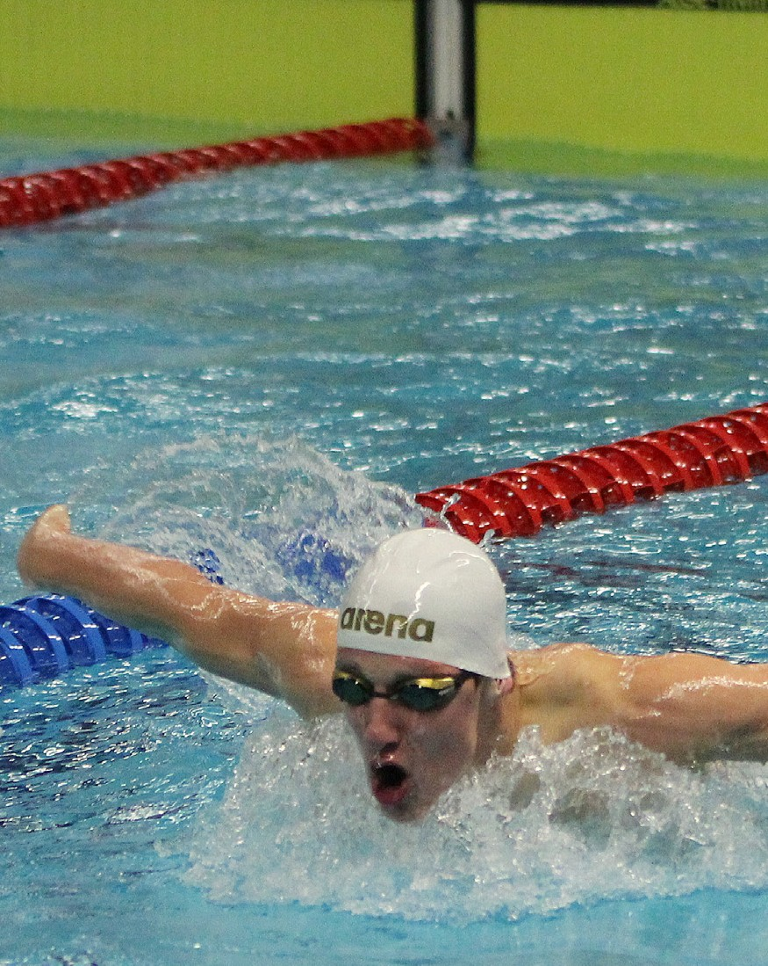
Studiepaspoort
Algemene informatie Topsportafdeling
Faciliteiten
Werkwijze en procedures
Beknopte versie: op papier mee naar huis
Uitgebreide versie: op website Sint-Joris
(bericht volgt)

Slide 20
Procedures en werkwijzes
Verlof
Te laat
Ziekte
Geen verlof voor vakanties buiten de schoolvakanties (ook niet één dag eerder vertrekken)

Slide 21
Werkwijze/procedure: Verlof
Alle verlofaanvragen per mail aan de topsportcoördinator​
(Erwin Maas, Mark Jenniskens, Paulien Senssen)​
​
Drie verschillende soorten verlof:​
1. Verlof voor sportactiviteiten: wedstrijden, extra trainingen, trainingsstages
Leerlingen vragen zelf verlof aan, ouders in CC​
2. Verlof voor ortho, tandarts, dokter, e.d.
Leerlingen vragen zelf verlof aan, ouders in CC​
3. Bijzonder verlof (bruiloft, crematie, vakanties, e.d.)
Ouders vragen verlof aan bij de topsportcoordinator
De topsportcoördinator geeft wel/geen verlof via mail, ​CC mentor en ouders ​
De mentor maakt, op initiatief van de leerling, aanpassingen in de (toets) planning
​

Slide 22
Werkwijze/procedure: Te laat komen
Te laat met reden:
Overmacht door vervoer
Communicatie met mentor
Geen consequenties
Te laat zonder reden
3e keer te laat= 08.15 uur melden bij de mentor
Communicatie naar de clubs

Slide 23
Werkwijze en procedure: Ziekte
Ouder(s)/verzorger(s) mailen elke dag van ziekte aan zowel de
topsportcoördinator als de mentor. De mentor geeft een reactie.
Geen ziekmeldingen via de Magister-app!
De topsportcoördinator geeft ziekte/afwezigheid ook door aan de club
Ziek op school = niet trainen​
Bij langdurige afwezigheid neemt de mentor contact op met de
ouder(s)/verzorger(s)

Slide 24
Werkwijze en procedure: Studieplanning en uitstel van toetsen
Toetsuitstel: Aanvragen verlof bij de topsportcoördinator.​Indien akkoord, dan wordt toets met mentor ingepland.​
Toets ingepland = niet meer verschuiven
Plannen met studieplanners
Toernooien en huiswerk
Vakanties en huiswerk
​​

Slide 25
Kennismaken met de mentor
Dennis van Ballegooij R2
Mavo 3
Pleun Broeksteeg/Frederique Derkx R8
Havo 4
Jarbas in den Bosch R6
Vwo 4
Sophie Fuchs R1
Vwo 5

